Slide 1

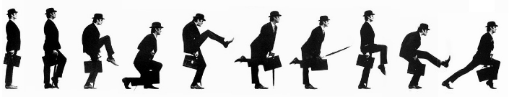
Data Science
Chapitre 5
MatPlotLib

Slide 2
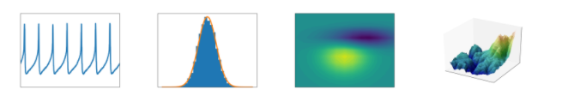
MatPlotLib
Package graphique 2D
Module Python
Disponible dans Anaconda
Pip install matplotlib
import matplotlib.pyplot as plt

Slide 3
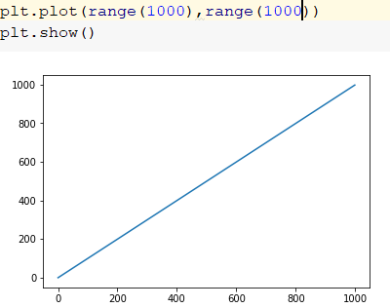

Slide 4
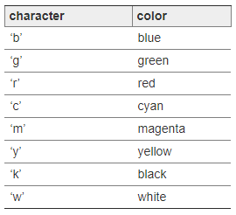
plot
plot(x,y)
x et y sont les listes à 1 dimension de même longueur
plot(y)
x sera un range[0,len(y)]
plot(x, y, 'bo')
Le troisième paramètre est le style
Le premier caractère est la couleur
Le 2ème caractère est le style

Slide 5
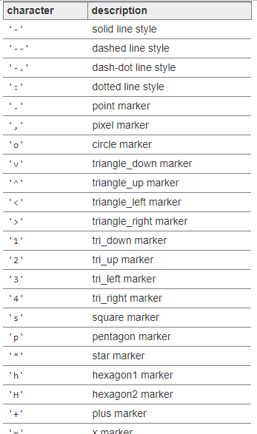
Styles
Il peut y avoir plusieurs courbes
a.plot(x1, y1, 'g^', x2, y2, 'g-')
Chaque ligne possède par défaut un style de ligne différent
Le retour de plot est la liste des lignes calculées

Slide 6
Paramètres dictionnaires
Il existe de nombreux paramètres **kwargs
plot([1,2,3], [1,2,3], 'go-', label='line 1', linewidth=2)
plot([1,2,3], [1,4,9], 'rs', label='line 2')
plot(x1, y1, x2, y2, antialiased=False)
plot(x, y, color='green', linestyle='dashed', marker='o', markerfacecolor='blue', markersize=12)

Slide 7
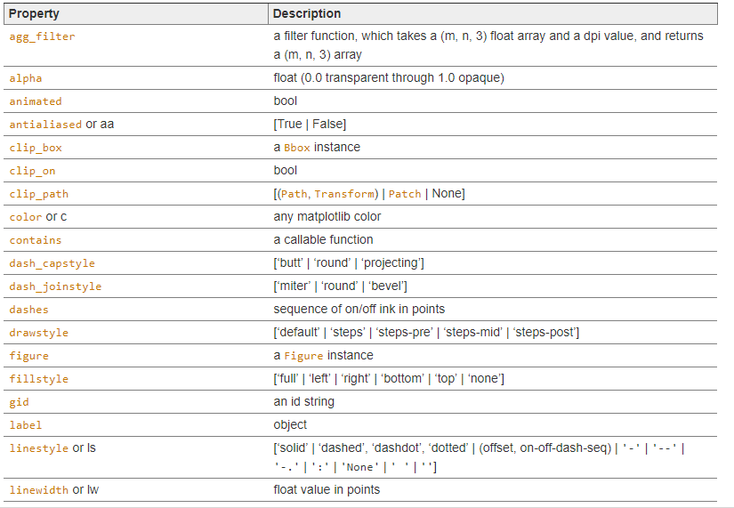
Paramètres dictionnaires
Il existe de nombreux autres paramètres

Slide 8
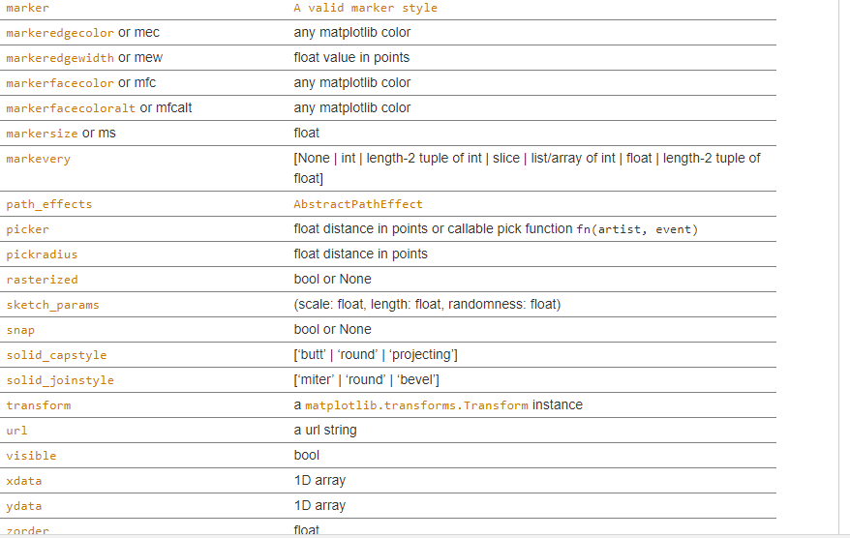
Paramètres dictionnaires
Il existe de nombreux autres paramètres

Slide 9
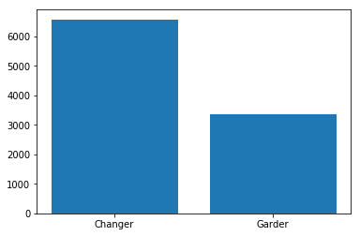
subplot
Permet d’avoir plusieurs graphiques
Plt.subplot([nrows, ncols, index])
nrows = nombre de ligne
ncols = nombre de colonne
index = position
Scatter
Idem à plot sans relier les points entre eux
Bar
Afficher des barres

Slide 10
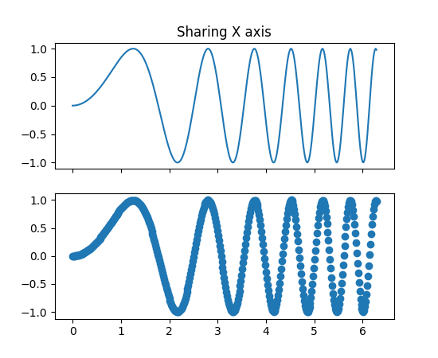

subplot

Slide 11
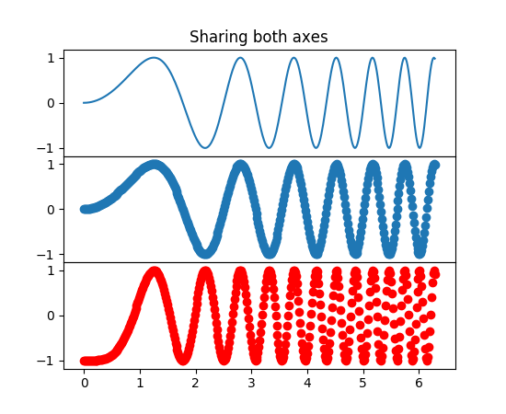
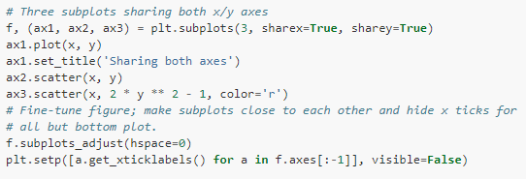
subplot

Slide 12
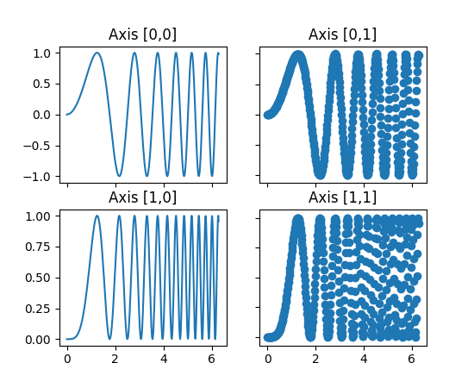
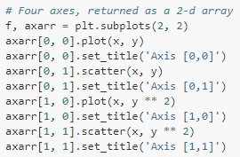
subplot

Slide 13
show
Il peut y avoir plusieurs commande par pyplot
plot([1,2,3], [1,2,3], 'go-', label='line 1', linewidth=2)
plot([1,2,3], [1,4,9], 'rs', label='line 2')
axis([0, 4, 0, 10])
legend()
Show() va calculer le graphique final

Slide 14
Jupyter
Successeur de IPython
Python en ligne
Pour afficher un diagramme Matplotlib utiliser
%matplotlib notebook

Slide 15
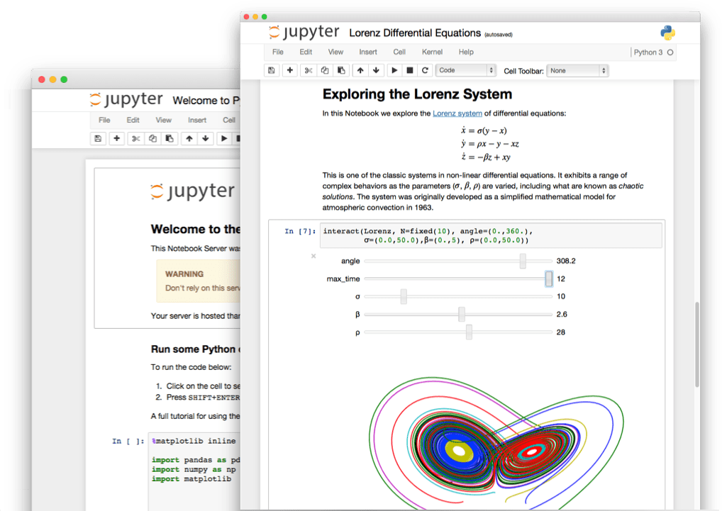
Jupyter

Slide 16
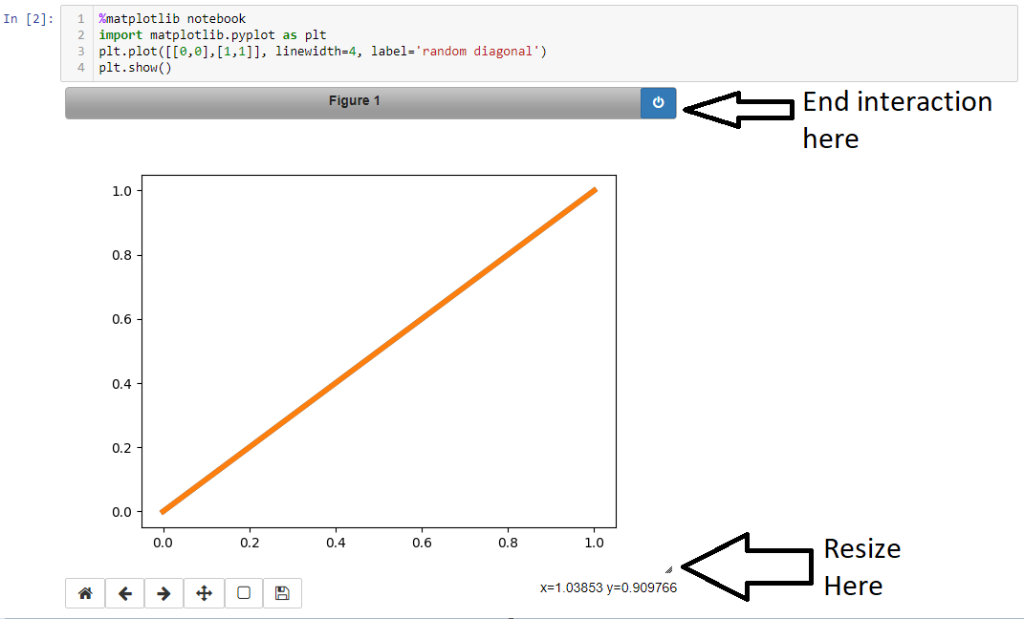
Intégration matplotlib

Slide 17
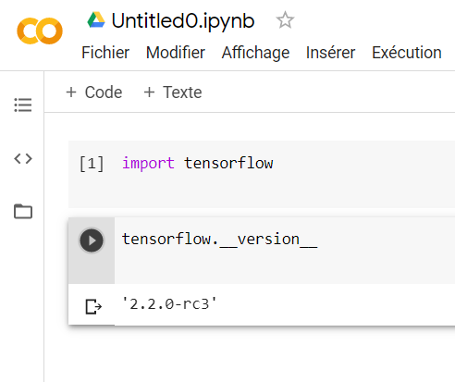
Google Colab

